Slide 1
LIKOVNA UMETNOST 6 črte - linije in risba
Učiteljica: Tina Lanišek

Slide 2
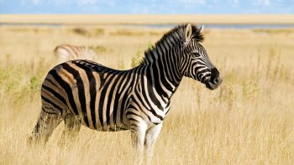
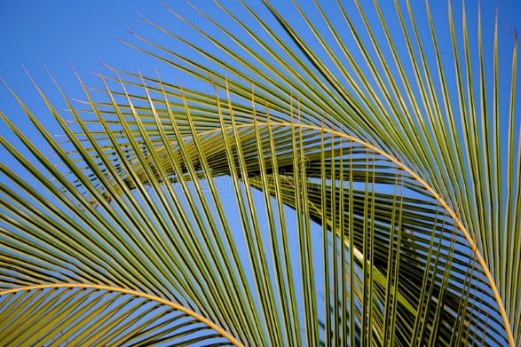
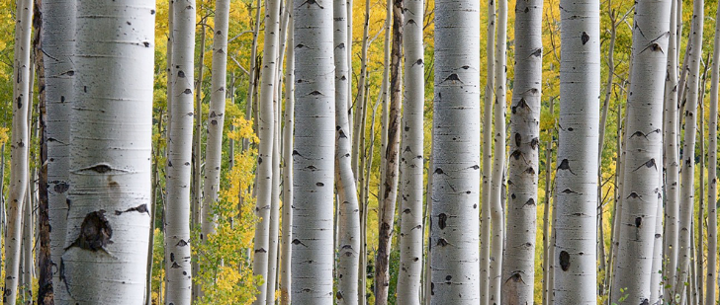
ČRTE V NARAVI
Svet v katerem živimo je poln različnih črt ali linij. Toliko jih je, da nanje niti ne pomislimo. Zebro krasijo različne tanke in debele linije… Kačji pastir trdo objame vejico, ki je kot debela linija… glasbenik položi note na dolge linije črtovja, ali pa npr. vijugasta cesta po kateri se vozimo na morje.
Razmisli kje še lahko vidiš zanimive črte?
Vsaka stran predstavitve ima
zvočni posnetek. Če se ne začne
predvajati avtomatsko ga
vključite s klikom na zvočnik spodaj
desno.

Slide 3
RISBA
Ko rišemo risbe, pa naredimo linije (in točke) sami
Če želimo narisati zelo natančne linije, uporabimo pripomočke (ravnilo, trikotnik, šestilo, če želimo narisati krog). Takšne črte imenujemo TEHNIČNE ČRTE.
Seveda rišemo linije tudi brez pripomočkov. Takšne linije imenujemo PROSTORČNE LINIJE.
Tehnične in prostoročne linije imajo različne oblike, npr. lahko so:
Kratke ali dolge
Različno široke
Ravne ali vijugaste
Poševne, navpične, vodoravne
O tem smo že govorili v šoli. Ali se spomniš?
Povedali smo tudi,
da črta oz. linija spada med osnovne likovne prvine.
Ali se spomniš katere so še druge osnovne likovne prvine?

Slide 4
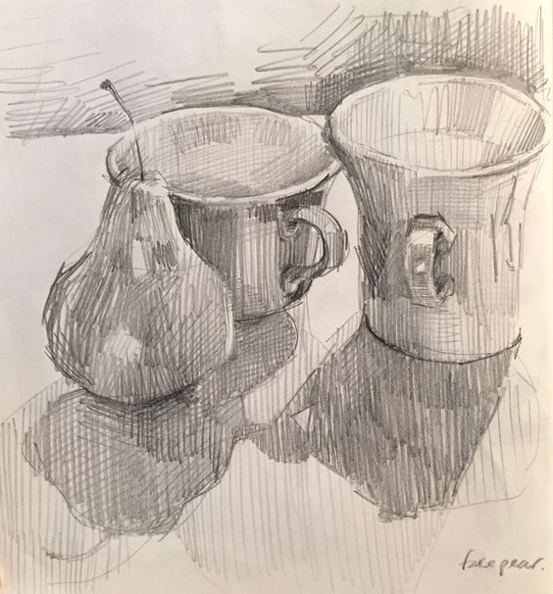
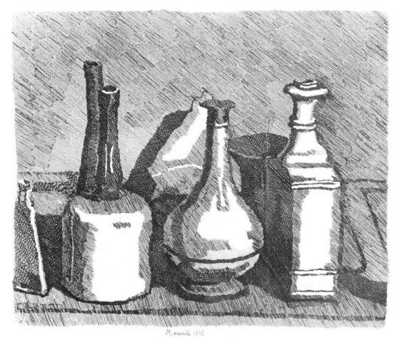
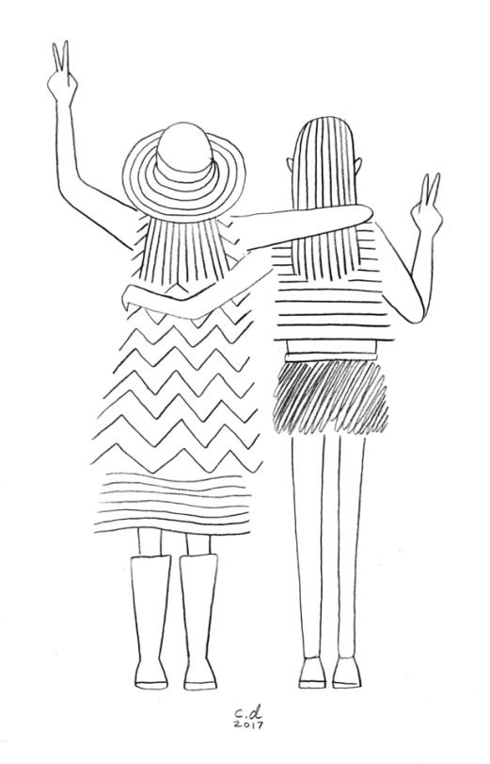
Nasprotja se privlačijo: Gosto - redko in svetlo - temno
Linije (in točke) lahko nizamo GOSTO ali REDKO
Tako dobimo SVETLE in TEMNE oblike

Slide 5
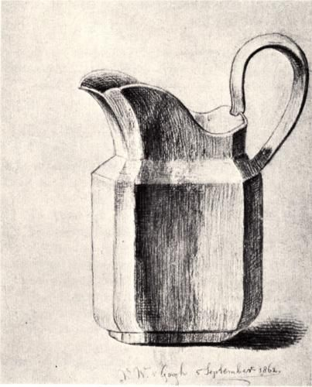
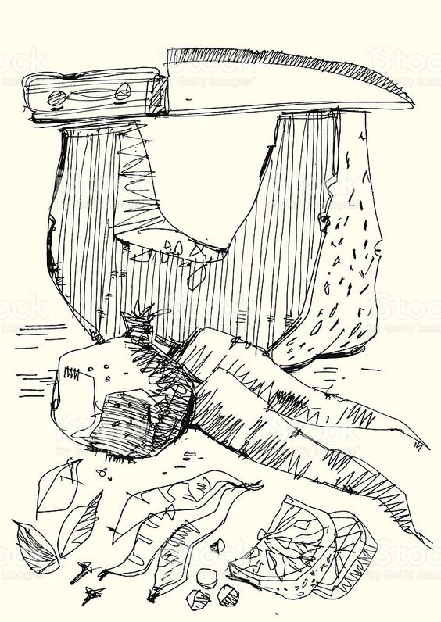
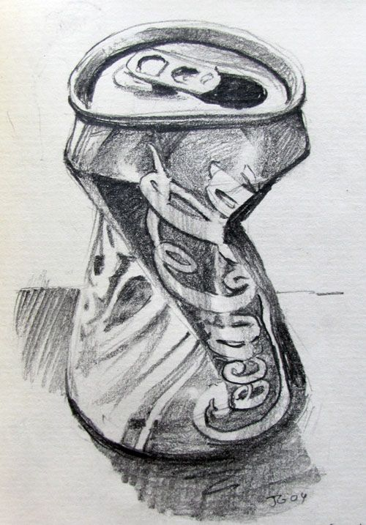
LIKOVNA NALOGA
Doma poišči predmet ali več predmetov, sestavite tihožitje in ga narišite z različnimi prostoročnimi črtami. Črte nizajte tako, da bodo nastale svetle in temne površine.
Primeri:
TIHOŽITJE je
upodobitev negibnih stvari (mrtve narave) kot so na primer cvetje, posode, glasbila …

Slide 6
Kriteriji za ocenjevanje
Če trditev za tvoje likovno delo: drži: 1 točka / deloma drži: 0,5 točke / ne drži: 0 točk
Prepiši na list in se oceni:
Izberi format A5 ali večjega če želiš. List ustrezno usmeri glede
predmet(e), ki jih rišeš (vodoravno ali navpično). Riši s svinčnikom.
Zapolni cel list papirja
Upoštevaj velikost in obliko predmetov; pri risanju upoštevaj, da
je vsaj en predmet v ospredju in drugi v ozadju, da se prekrivajo
Likovni motiv je TIHOŽITJE
Dobro opazuj predmete, kateri so večji, kakšne oblike so, kako se razlikujejo med sabo in dodajte veliko mero kreativnosti
Glede na točke se oceni:
5 t = odlično (5)
4 t = prav dobro (4)
3 t = dobro (3)
2 t = zadostno (2)
1 t pomeni, da moraš likovno
delo nujno izboljšati
!!!
Fotografijo izdelka in samo-oceno mi pošlji na moj e-mail naslov tina.lanisek@guest.arnes.si do 5.6.2020

